Slide 1



استراتيجية قراءة الصور
علام توحي لك هذه الصور
التدوين

Slide 2

الدرس الثاني التدوين للصف الخامس والسادس
ا / الجازي المري

Slide 3
استراتيجية الاستنتاج
ماذا تعني كلمة التدوين
كتابة ما يدور بخاطر الإنسان ويسهم بشكل كبير في تحسين مهارات الإنشاء والكتابة

Slide 4

ما معنى المدونة ؟
هي موقع إلكتروني يحتوي على آراء أو أفكار لشخص أو مجموعة ما حول موضوع معين حسب تسلسل زمني

Slide 5

ماذا يمكنني من خلال المدونة
التحديث
التعرف على ذوي الاهتمامات المشابهه
الرد على
المشاركين
تكوين
الصداقات
مشاركة
الأفكار

Slide 6




ضوابط كتابة المدونة
السلامة أولا
استخدام لغة سليمة
اختيار الموضوع

Slide 7
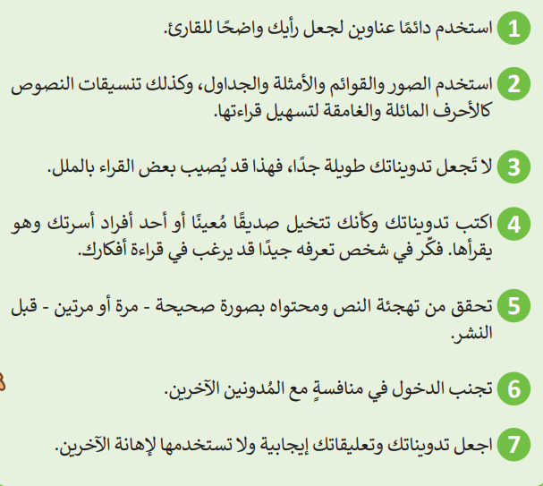
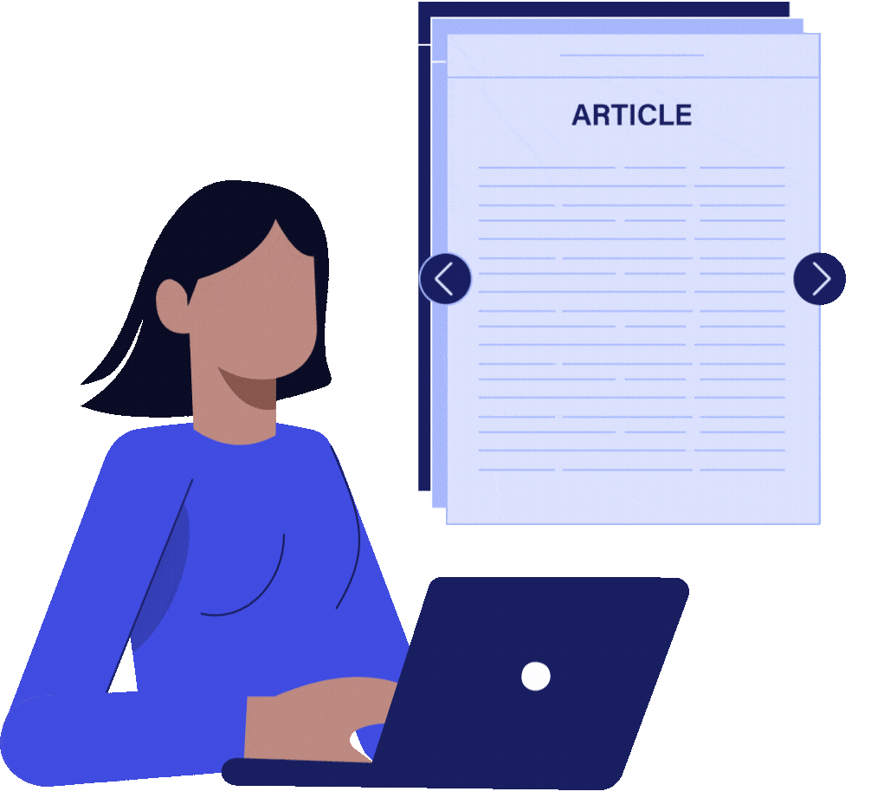
قواعد كتابة التدوينات

Slide 8



كيفية إنشاء مدونتك الخاصة باستخدام تطبيق بلوقر (Blogger)
زوري الموقع الإلكتروني
www.blogger.com

Slide 9

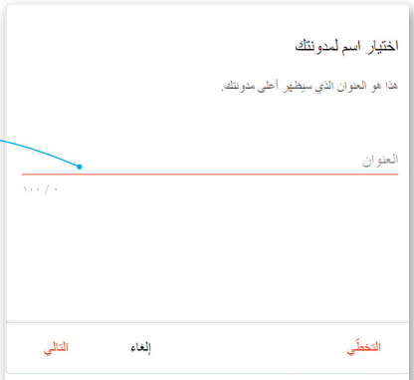
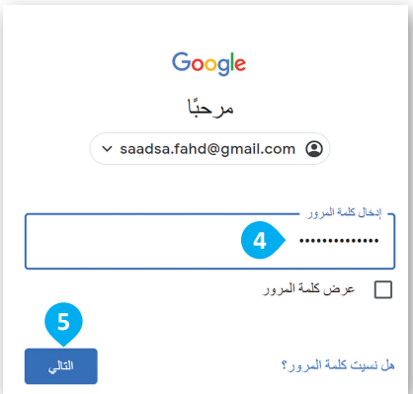
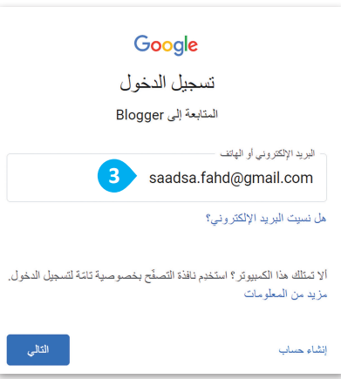

استراتيجية المحاكاة
إنشاء مدونتك

Slide 10
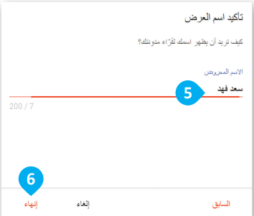
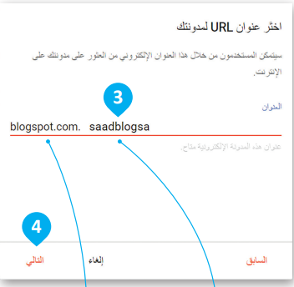
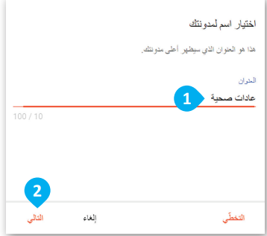
بالنسبة لعنوان مدونتك، يجب عليك استخدام
الأحرف الإنجليزية فقط.وإذا كان عنوان المدونة مستخدم من قبل جربي اختار عنوانا آخر

Slide 11

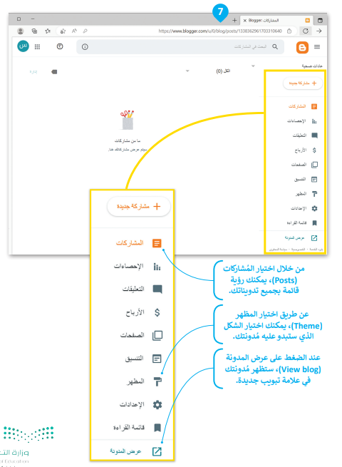

أدوات المدونة

Slide 12
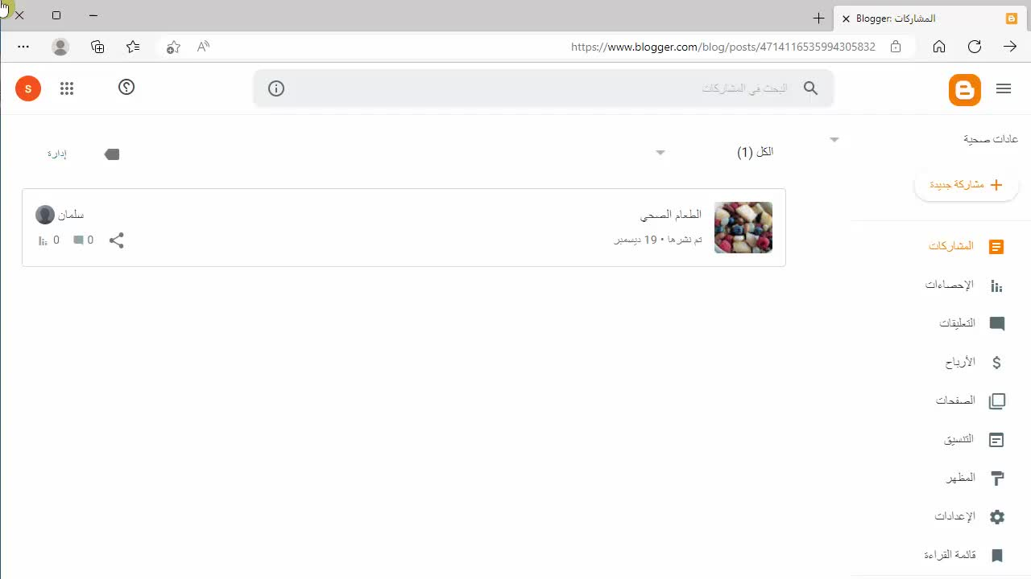
استراتيجية الصف المقلوب
تحرير الملف الشخصي في المدونة

Slide 13
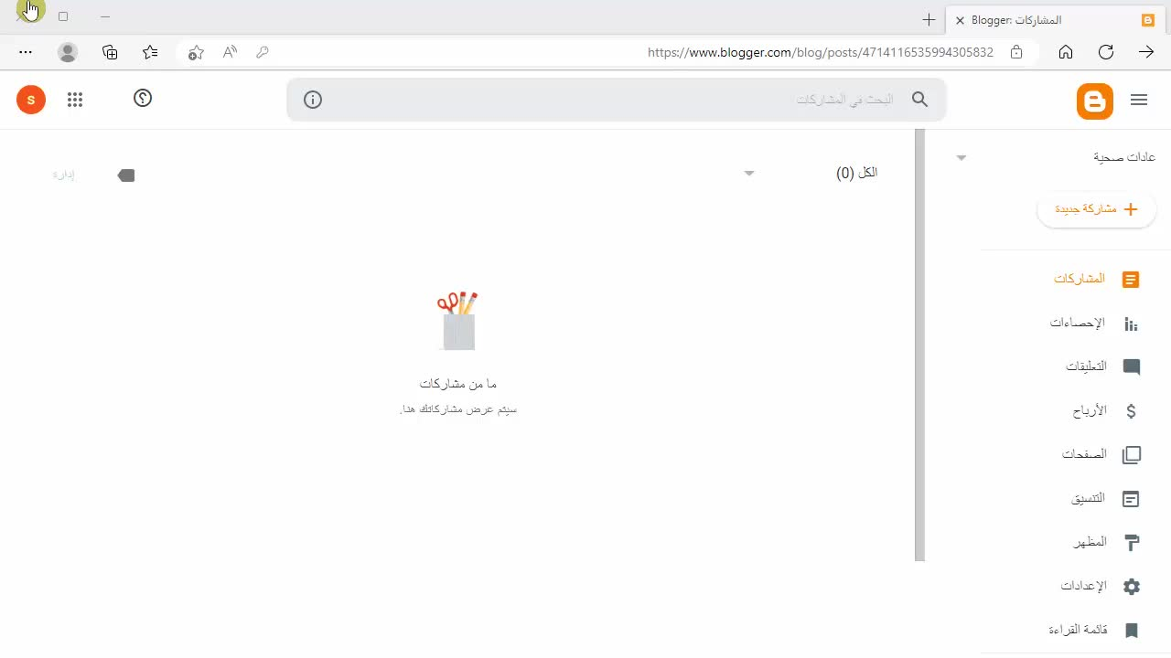
النشر على المدونة

Slide 14

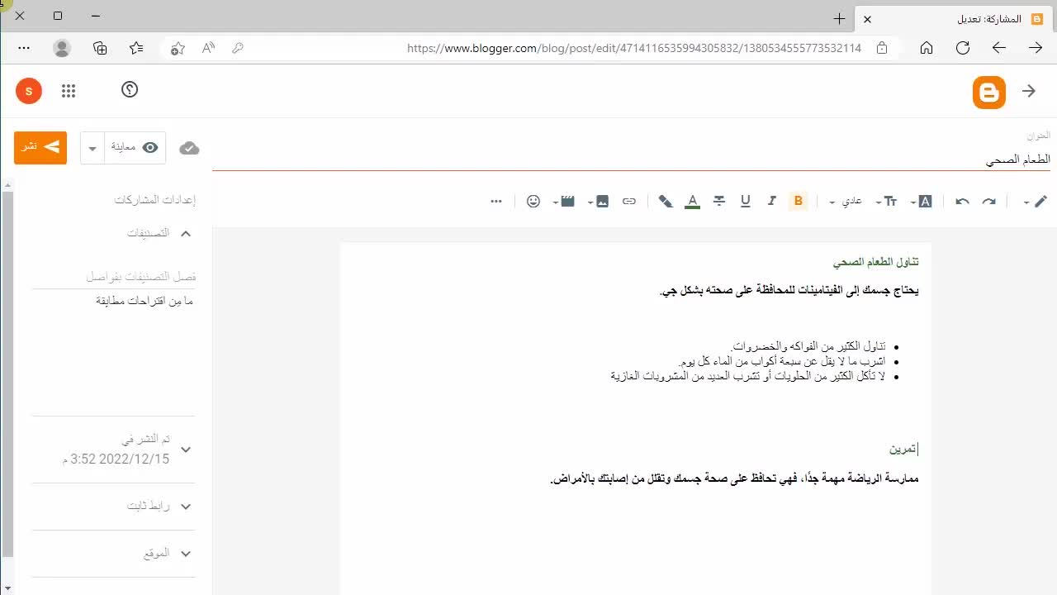
إدراج الصور في المدونة

Slide 15

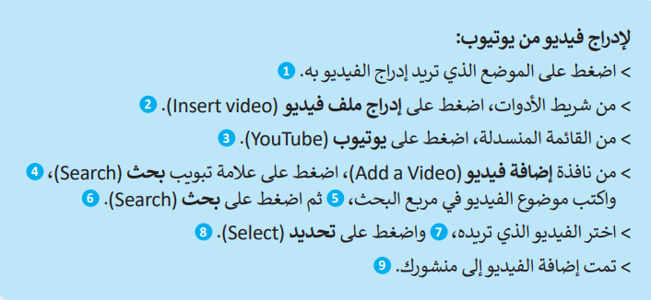
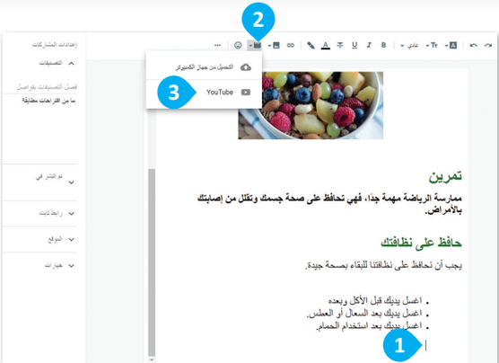
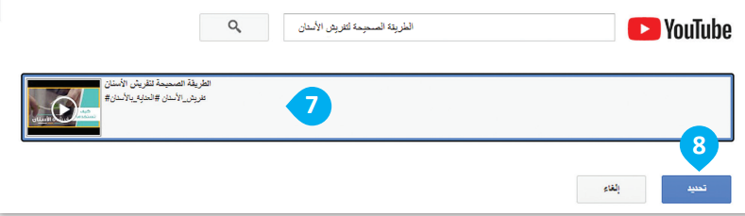
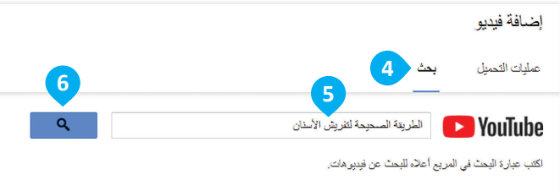
إدراج مقاطع فيديو في المدونة

Slide 16


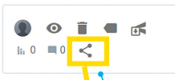
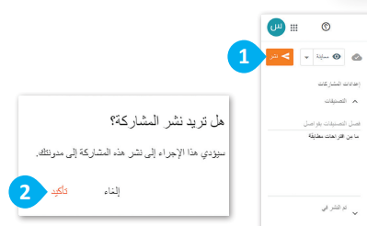

استراتيجية قراءة الصور
مشاركة رابط المدونة
نشر تدوينتك
معاينة مدونتك

Slide 17
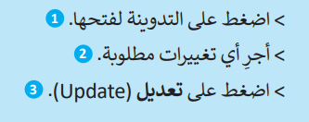

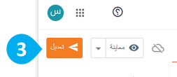
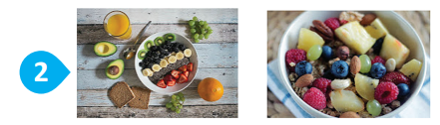
لتحديث تدوينتك اتبعي التالي

Slide 18

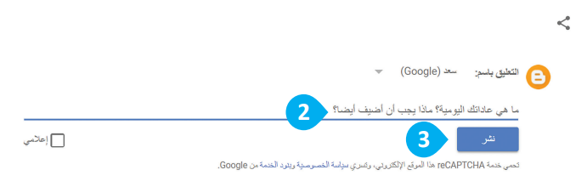
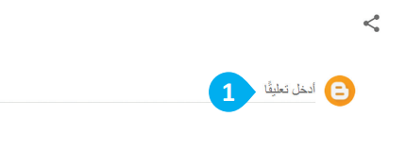

لنشر تعليق
في الجزء السفلي من صفحة المشاركة
اضغطي على أضف تعليق اكتبي تعليقك في
الصندوق الظاهر وأضغطي على نشر

Slide 19
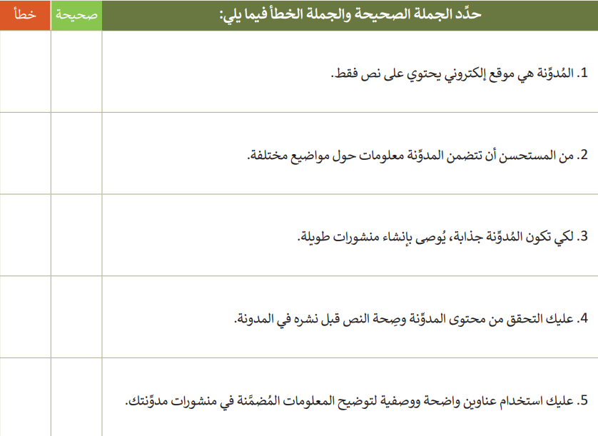


التطبيق

